Slide 1
Стандартная библиотека шаблонов C++ (STL), часть 2
Петров Дмитрий

Slide 2
На этом занятии мы...
Познакомимся с новыми контейнерами, итераторами и алгоритмами STL
Вспомним указатели на функции
Изучим функторы и лямбда-выражения

Slide 3
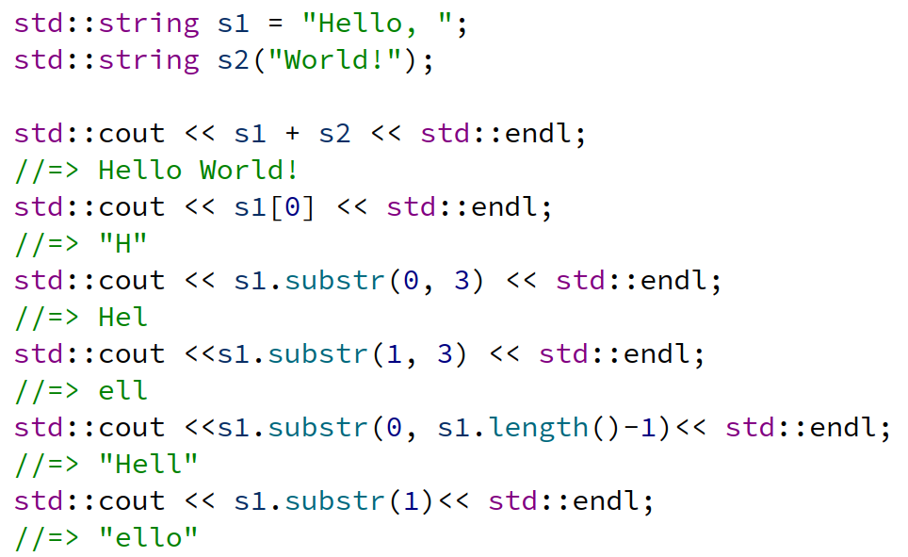
Контейнер string

Slide 4
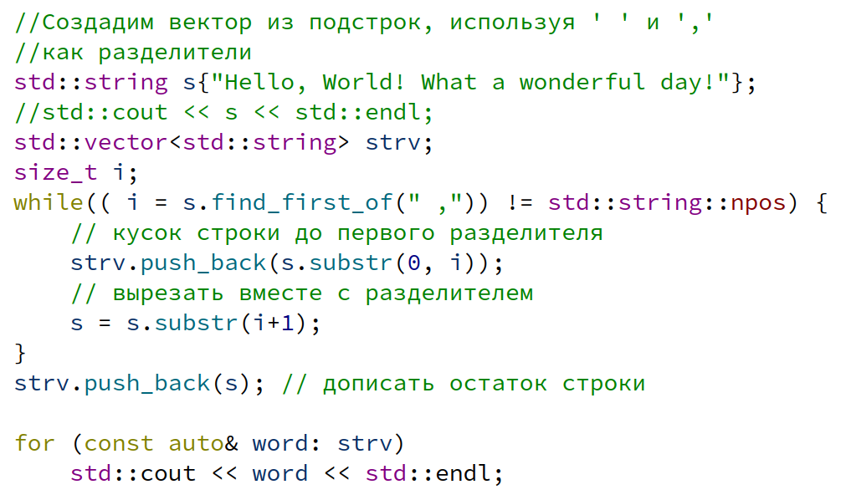
Контейнер string

Slide 5
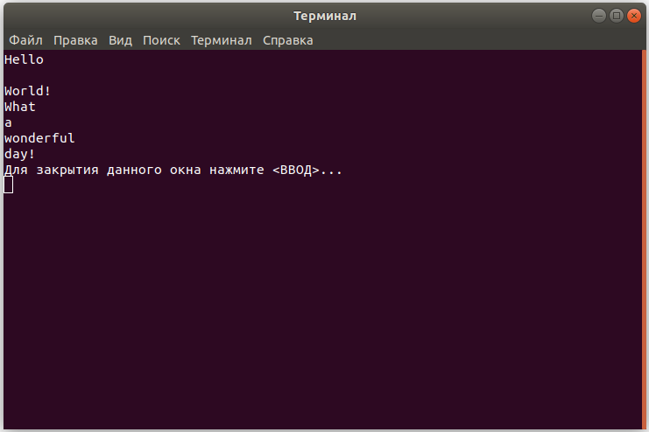
Контейнер string (Вывод предыдущего кода)

Slide 6
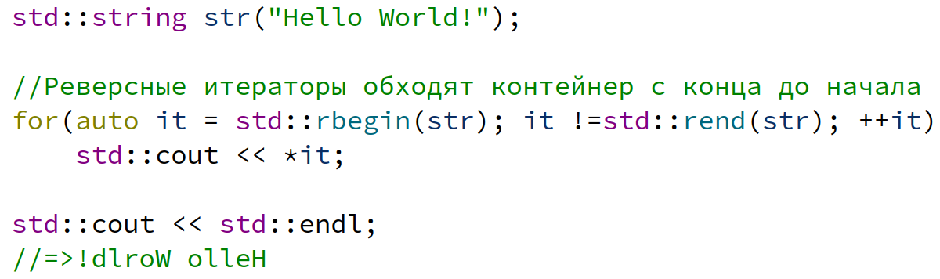
Реверсные итераторы

Slide 7
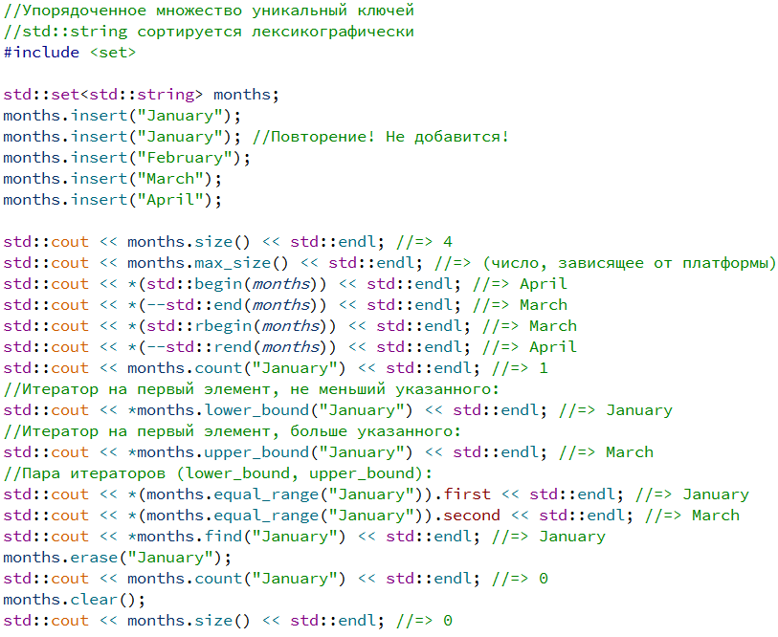
Контейнер set

Slide 8
Интерлюдия: ассоциативные массивы
Ассоциативный массив — структура, хранящая данные в виде пар (key, value).
Определены следующие операции над АМ:
INSERT(key, value)
FIND(key)
REMOVE(key)
Как правило, ставится дополнительное требование уникальности ключей.

Slide 9
Интерлюдия: ассоциативные массивы
Часто также определяют следующие операщии:
CLEAR (Associative_array) — удалить все записи из массива
EACH(Associative_array) — «пробежаться» по всем хранимым парам в массиве
COMPARE(key, key) — Сравнение ключей. Нужно, в частности, при поиске минимального/максимального ключа

Slide 10
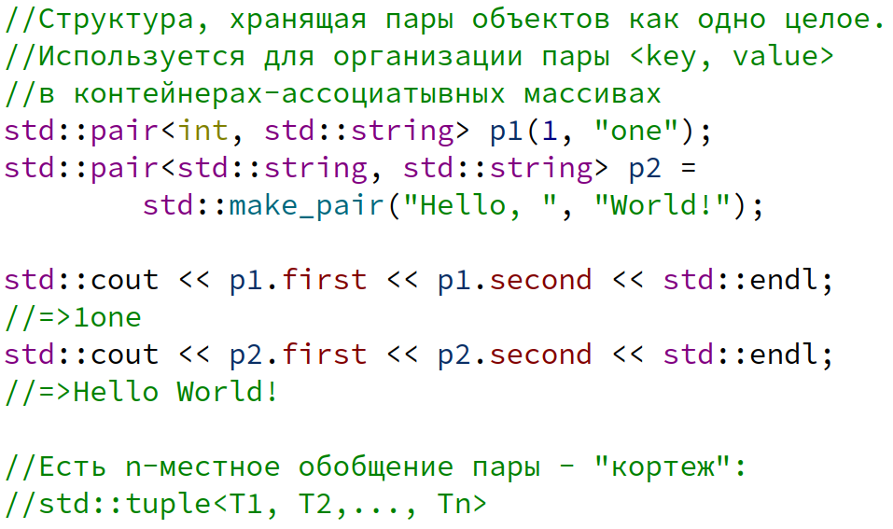
Структура pair

Slide 11
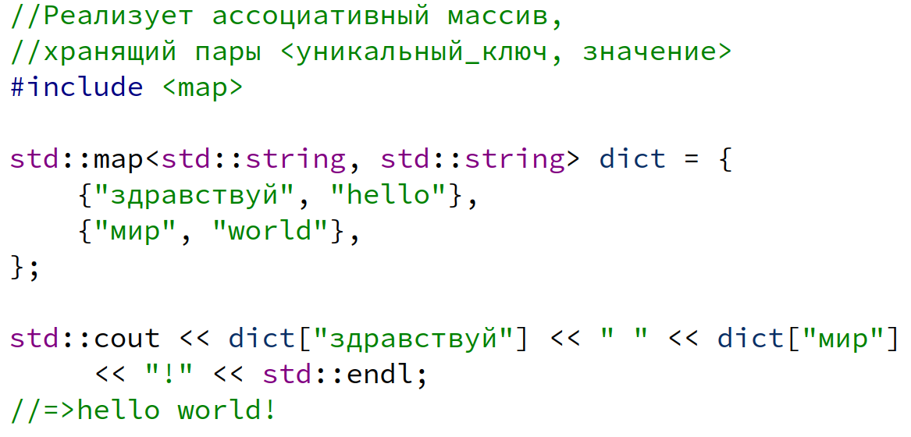
Контейнер map

Slide 12
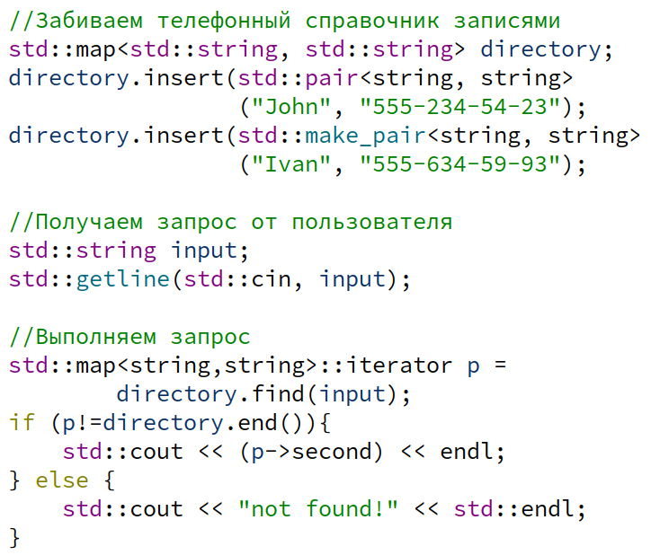
Контейнер map

Slide 13
Контейнеры multiset, multimap
Это версии контейнеров set и map соответственно, допускающие неуникальность ключей
При работе с ними очень помогают методы equal_range(), lower_bound(), upper_bound()
lower_bound(), вернёт итератор на первый элемент, не меньший, чем свой аргумент. Если такового нет – multiset::end
upper_bound(), вернёт итератор на первый элемент, больший, чем свой аргумент. Если такового нет – multiset::end
equal_range() возвращает пару итераторов на диапазон элементов контейнера, равных данному, т. е. [lower_bound, upper_bound)

Slide 14
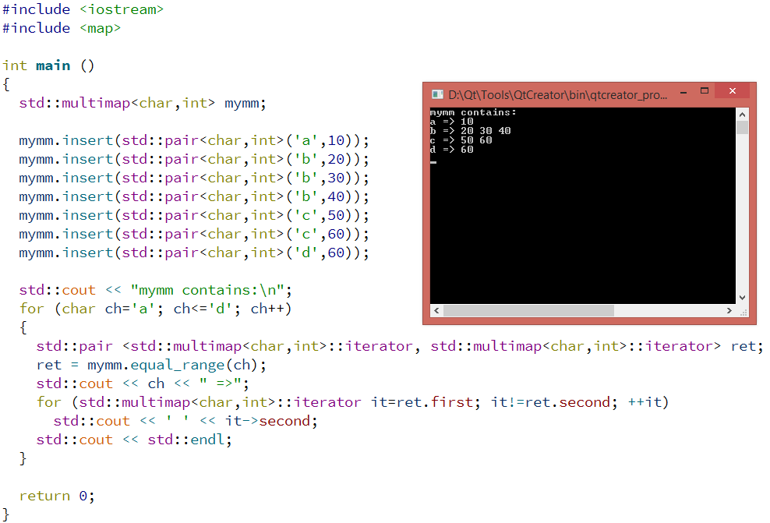
Контейнеры multiset, multimap

Slide 15
Повторение: указатели на функции
Синтаксис:
тип (*имя_указателя) (параметры);
тип представляет тип возвращаемого функцией значения
имя_указателя представляет произвольно выбранный идентификатор в соответствии с правилами о наименовании переменных
параметры определяют тип и название параметров через запятую при их наличии
Имя функции – сам по себе указатель

Slide 16
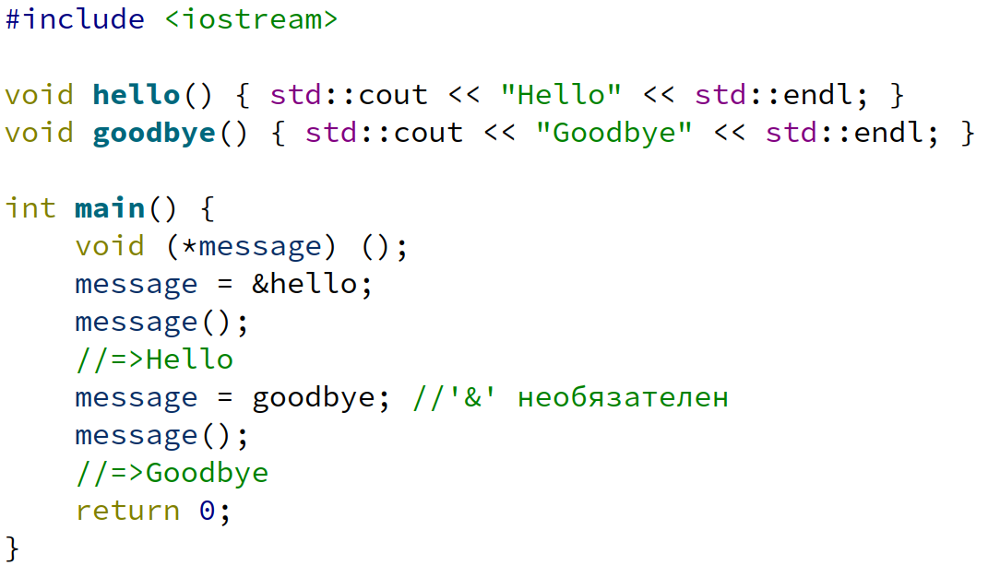
Повторение: указатели на функции

Slide 17
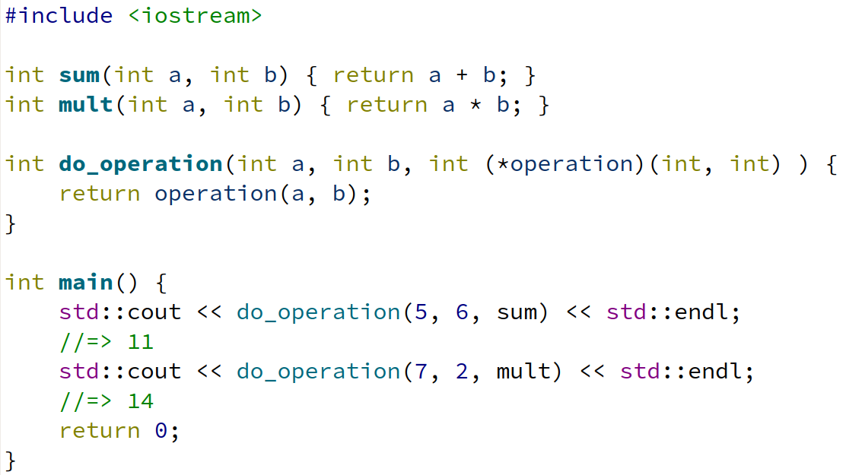
Обратный вызов (callback)

Slide 18
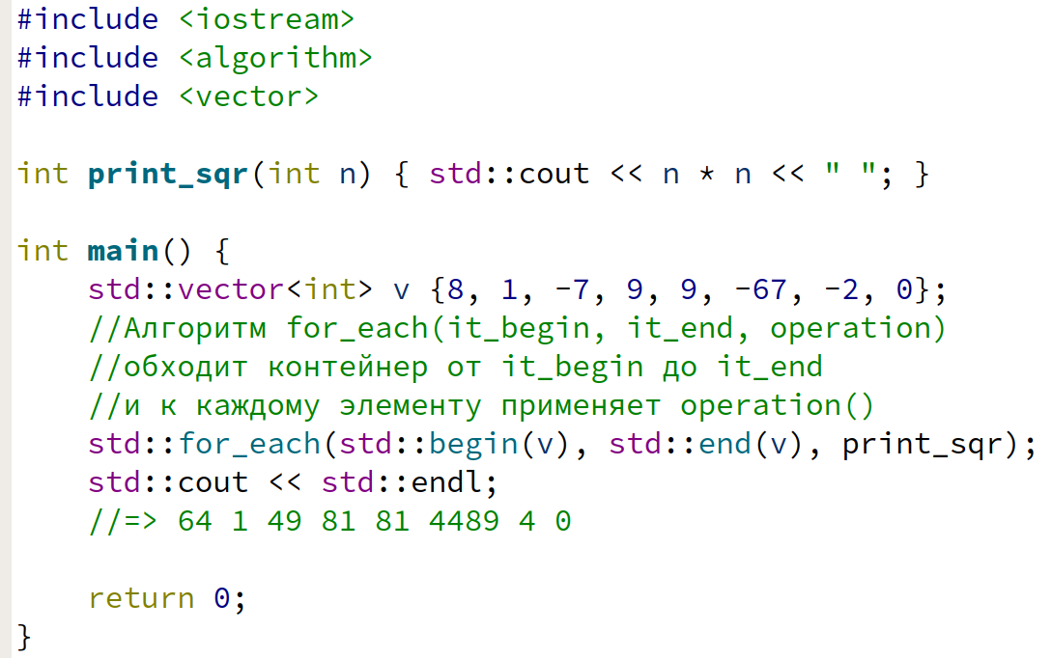
Алгоритм for_each()

Slide 19
Функторы
Функтор — это класс, в котором перегружен operator()()
Объекты функторов (также называемые функциональными объектами) ведут себя как функции с сигнатурами, соответствующими сигнатуре их operator()()
Многие алгоритмы STL умеют работать с функторами наряду с указателями на функции.

Slide 20
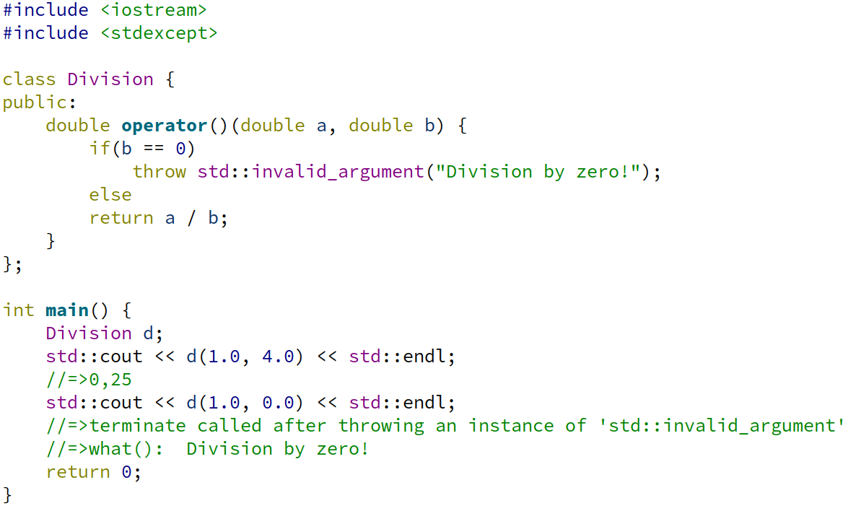
Функторы

Slide 21
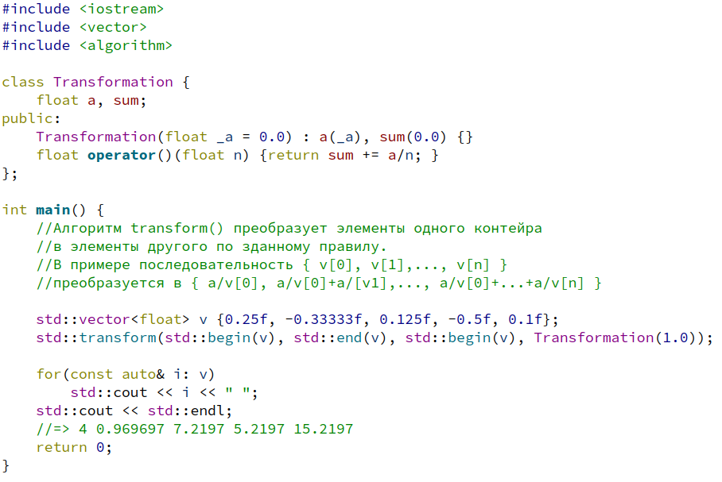
Алгоритм transform()

Slide 22
Замечание об итераторах
Алгоритмы, изменяющие порядок следования элементов в контейнере, например: std::sort(), std::remove(), std::transform() – делают старые итераторы на эти контейнеры некорректными!
Обновляйте итераторы после работы с данными алгоритмами!

Slide 23
Лямбда-выражение
Начиная с С++ 11, можно объявлять анонимные функциональные объекты и использовать их прямо на месте объявления (замыкания)
Определение анонимного объекта-функтора называется лямбда-выражением
[ capture ] { body } //без параметров и возвращаемого значения
[ capture ] ( params ) { body } //без возвращаемого значения
[ capture ] ( params ) -> ret { body } //с параметрами и возвращаемым значением

Slide 24
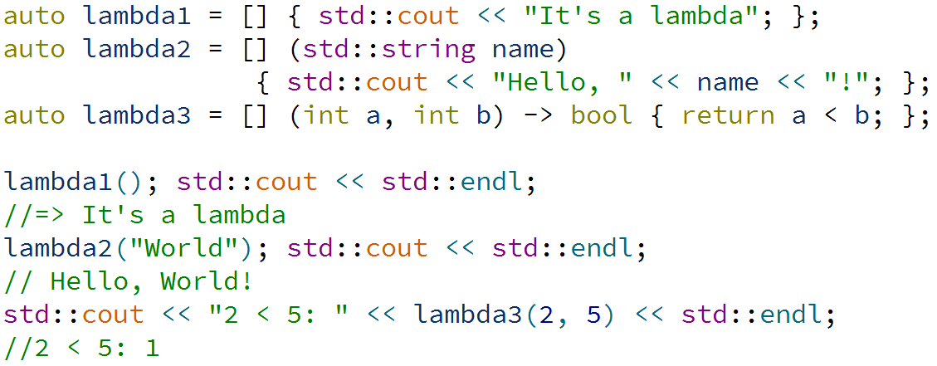
Лямбда-выражение: примеры.

Slide 25
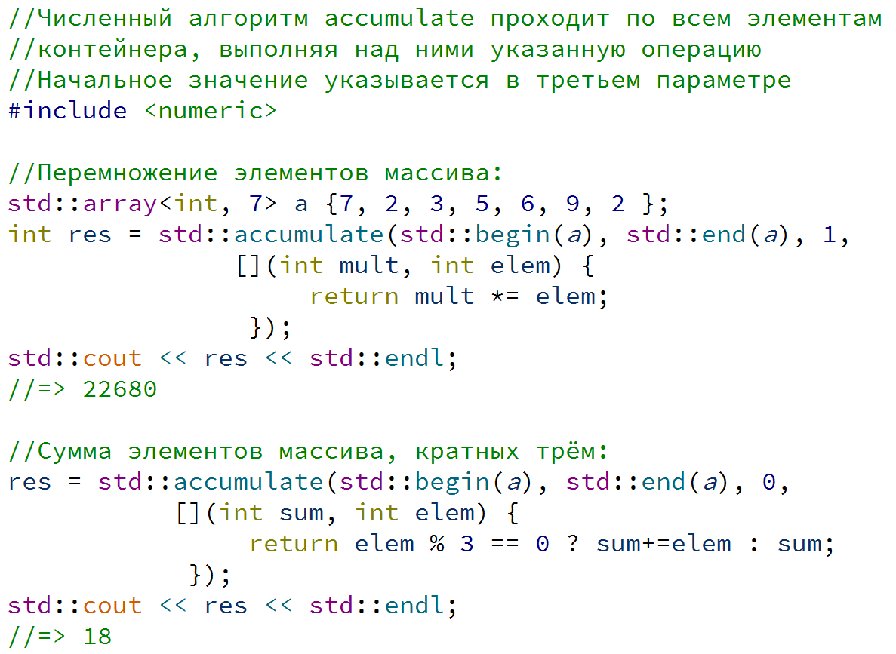
Алгоритм accumulate

Slide 26
Предикаты
Предикатом называют функцию/функциональный объект, возврающий тип bool
Предикаты используются во многих алгоритмах. Название таких алгоритмов обычно заканчивается на if (_if_not): count_if(), find_if(), remove_if() и т. п..

Slide 27
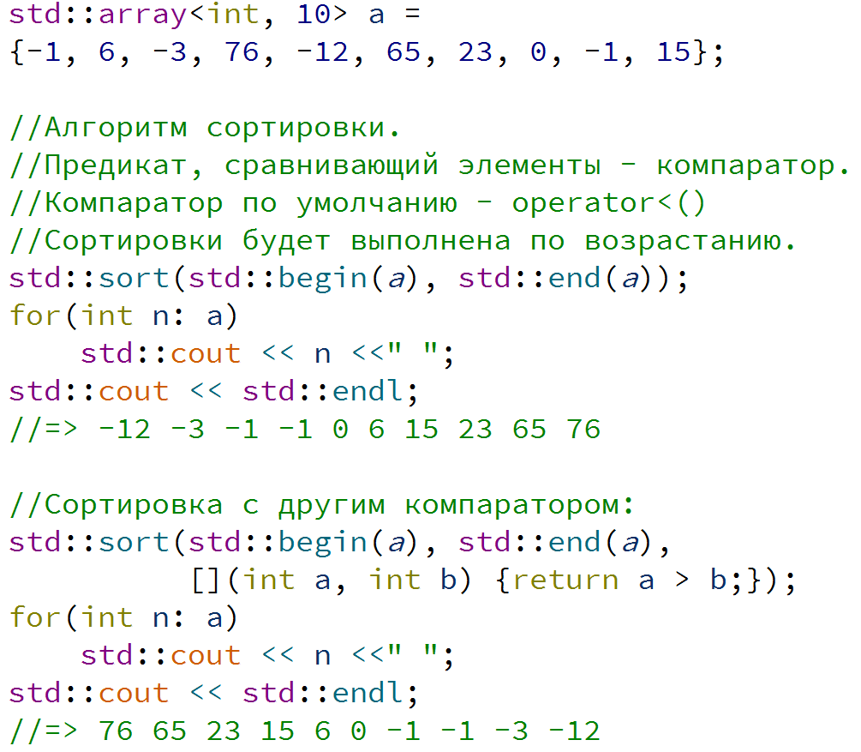
Алгоритм sort()

Slide 28
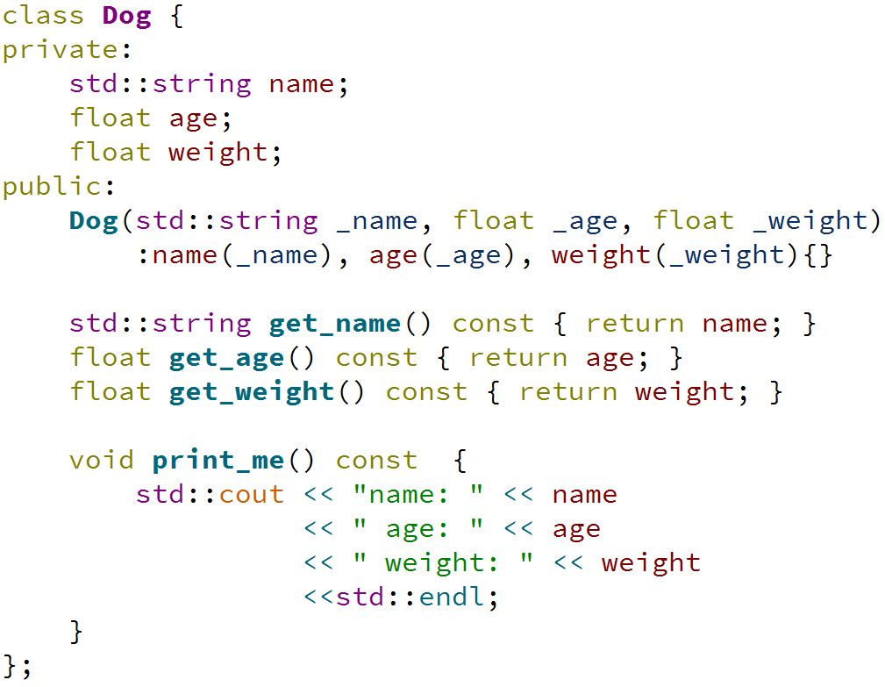
Алгоритм sort() для классов

Slide 29
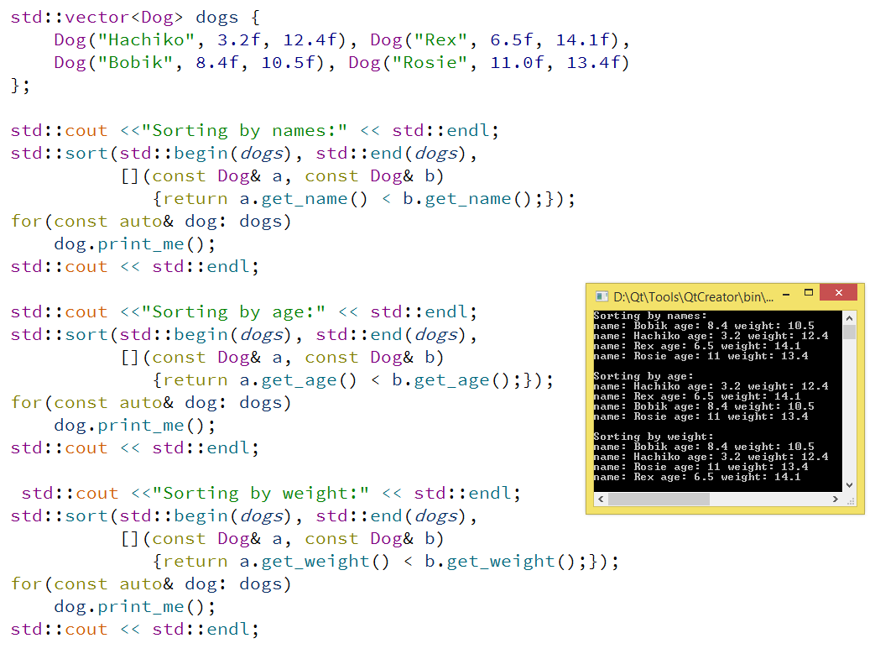
Алгоритм sort() для классов

Slide 30
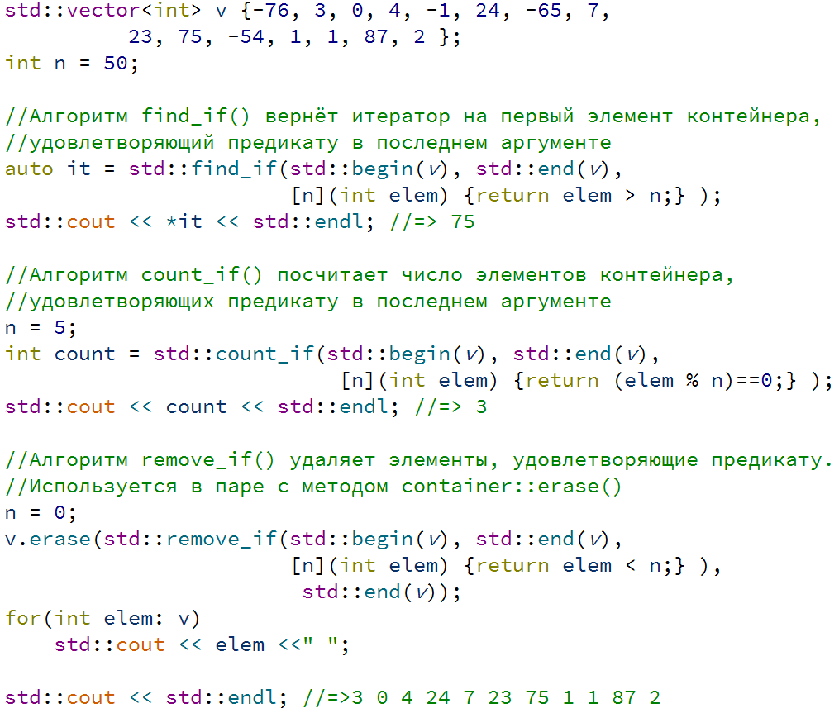
Алгоритмы find_if(),count_if(), remove_if()

Slide 31
Замыкания
Обратите внимание, в прошлом примере лямбда получала переменную n прямо из контекста в котором была объявлена:
int n = 2;
[n](int elem){return (elem % n)==0;}
Это главное свойство замыканий – получение свободных переменных из своей области видимости
В [] перечисляются захватываемые из контекста переменные и тип захвата: «=»-по значению, «&»-по ссылке.

Slide 32
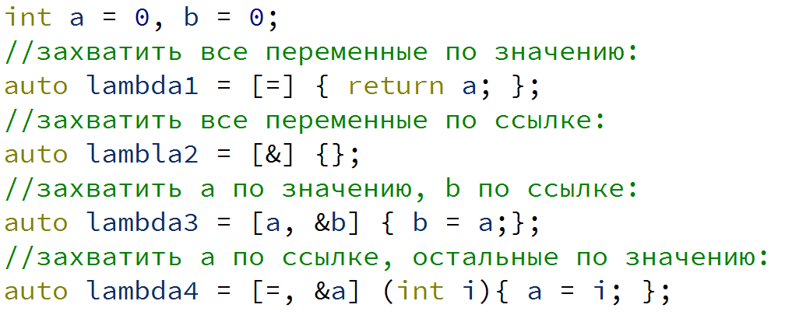
Замыкания: примеры

Slide 33
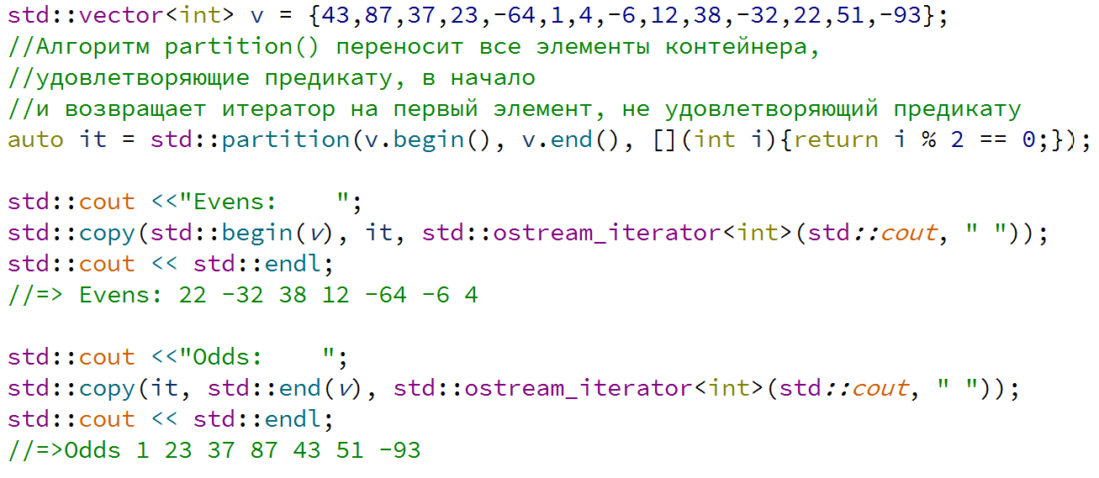
Алгоритм partition()

Slide 34
Выводы
STL предоставляет готовый набор стандартных алгоритмов и структур данных.
Многие стандартные алгоритмы используют механизм обратного вызова
Функторы и лямбда-выражения значительно упрощают работу с STL и повышают выразительность кода.
‹#›

Slide 35
Задачи для тренировки
Написать обобщённый алгоритм возведения в квадрат sqr(), который работает не только для чисел, но и для векторов чисел. В последнем случае он возвращает итератор на новый вектор, состоящий из квадратов элементов исходного.
Программе подаётся на вход файл. В нём с каждой строки написано число, требуется выяснить, сколько среди чисел в файле различных.
Дан список элементов. Пользователь отдаёт команду вида:
N [LEFT|RIGHT]
После этого происходит циклический сдвиг элементов списка на N позиций влево или вправо.
Программа получает на вход текстовый файл my.txt. Программа создаёт файл out.txt, в котором для каждого слова из my.txt подсчитано число его вхождений.
‹#›

Slide 36
Спасибо за внимание!
Вопросы?
‹#›

